Slide 1
西电果果
Web工程第三组

Slide 2
组长：吴祥恩
组员：叶泽村，阮彤枭，胡双磊，金文龙，野舰耘，井宝忠
Web工程第三组

Slide 3
西电果果简介
项目名称：基于web校园水果交易平台
（西电果果）
主要功能：水果交易
形式：类似飞饭

Slide 4
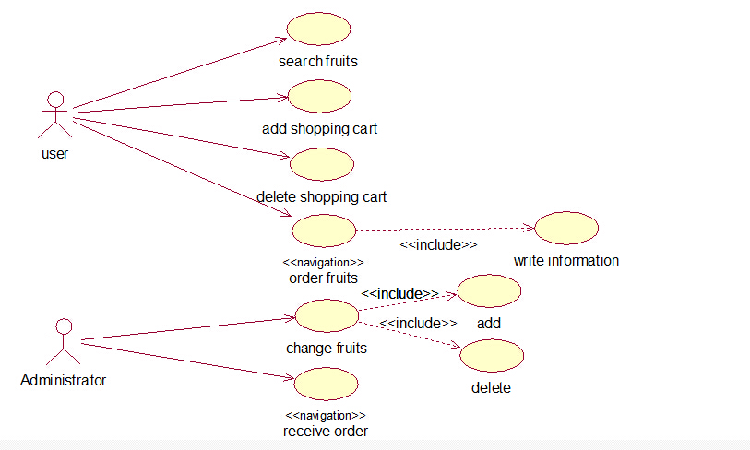
西电果果功能需求建模
（吴祥恩）

Slide 5
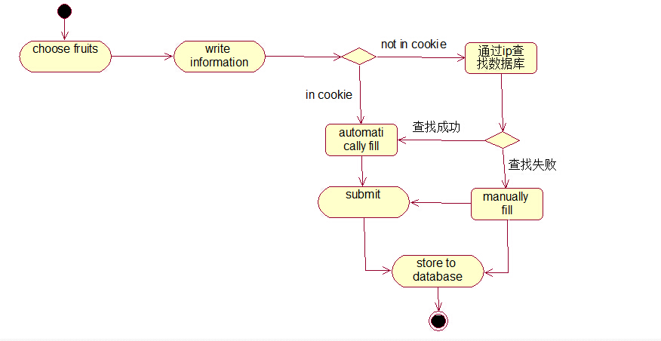
西电果果功能需求建模
（吴祥恩）
用户下订单活动图

Slide 6
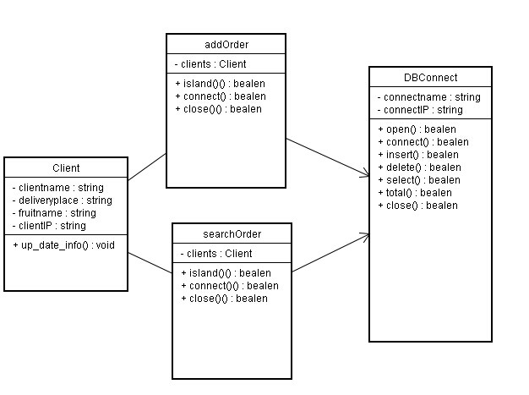
西电果果内容建模
（井宝忠）
静态建模

Slide 7
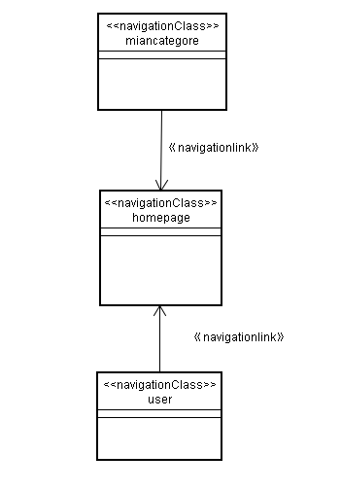
西电果果超文本建模
（胡双磊）
静态建模

Slide 8
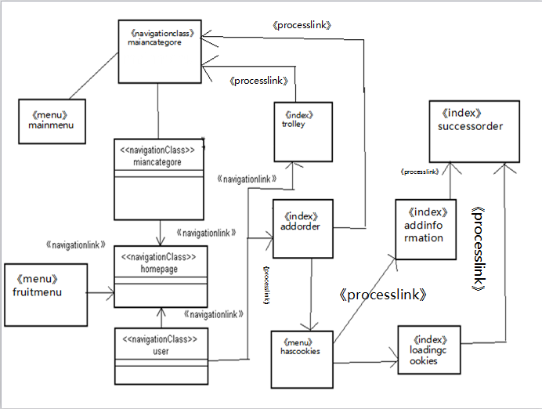
西电果果超文本建模
（胡双磊）
动态建模

Slide 9
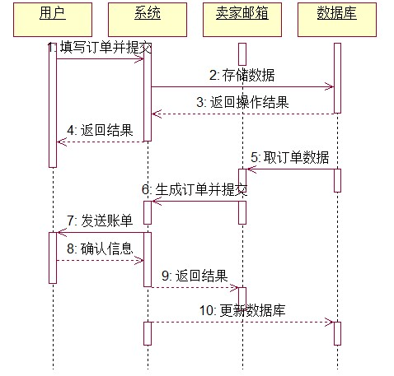
西电果果展示建模
（叶泽村）
整体序列图

Slide 10
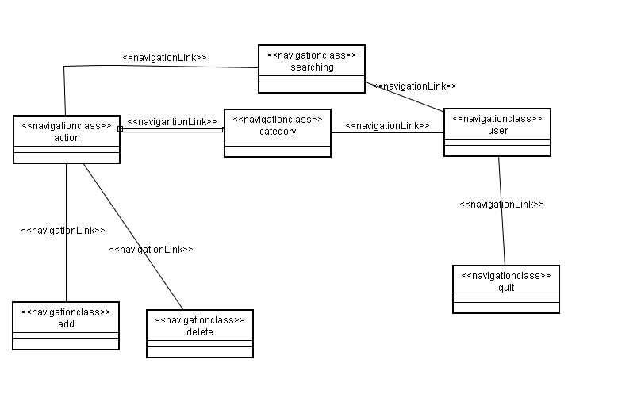
西电果果适应性建模
（金文龙）
静态建模

Slide 11
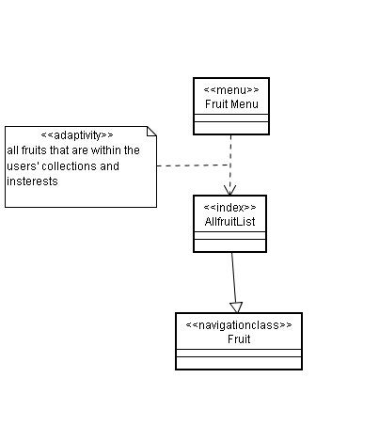
西电果果适应性建模
（金文龙）
动态建模

Slide 12
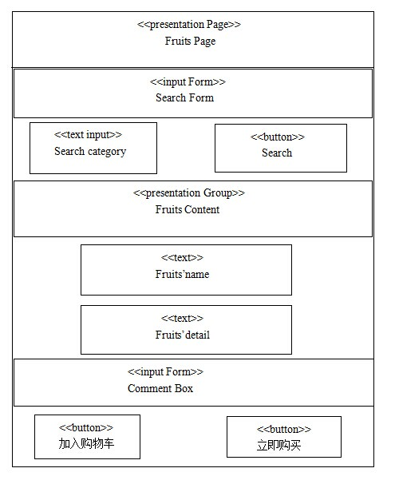
西电果果适应性建模
（金文龙）
动态建模

Slide 13
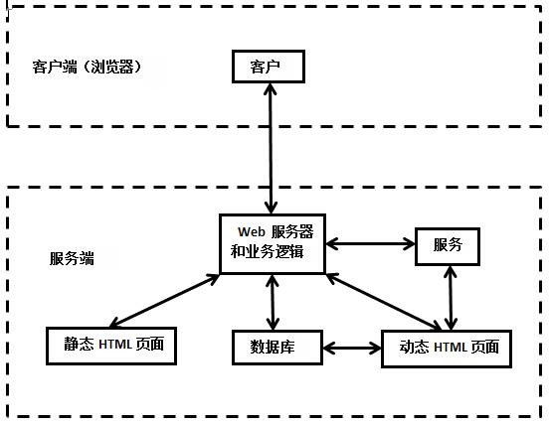
西电果果架构
（叶泽村，吴祥恩）
所选架构：层次架构（两层）

Slide 14
西电果果架构
（叶泽村，吴祥恩）
选用层次架构（两层）的原因：
该项目业务逻辑分布在服务端，并且由服务端向客户提供服务
水果信息会不定期更换，而层次架构这种松耦合性能够满足这种局部变换而不影响整体
这种架构易于代码维护，在调用数据库等方面修改时容易修改

Slide 15
西电果果设计
（阮彤枭）
内容设计
商品
水果
干果
苹果
……
草莓
花生
……
开心果
层次结构

Slide 16
西电果果设计
（阮彤枭）
在信息架构的基础上，我们同样支持个性化的全局导航机制。对于用户经常购买的水果，我们会优先列出，供用户选择，同时我们也会将一些热销的水果也优先列出。
在内容设计的时候，我们选择图片附加文字的形式来展示商品。

Slide 17
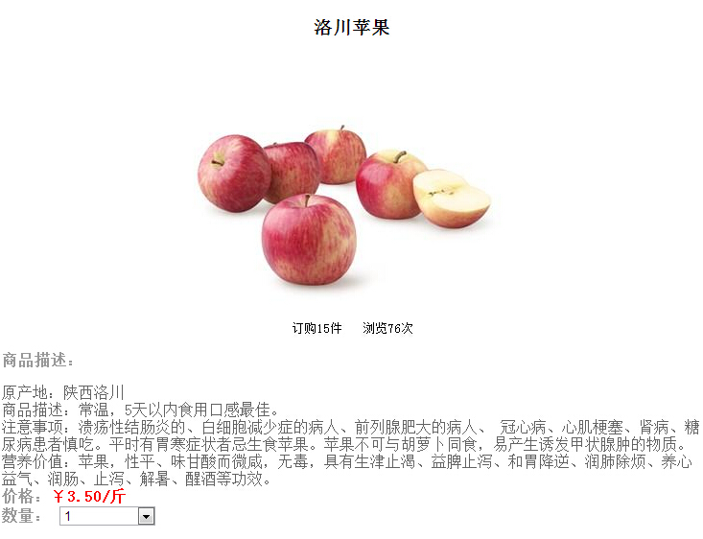
西电果果设计
（阮彤枭）

Slide 18
西电果果设计
（阮彤枭）
展示设计
遵从美学设计的标准，在选择图片的时候，精挑细选，并通过适当渲染，以达到最好的效果。
研究大量用户的行为习惯，得出了以下结论：
1，图片一般比文字更直观；
2，用户的浏览顺序具有一定的规律。因此，我们根据得到的结论，对我
们的内容进行了一定的修改，以迎合用户的习惯。
我们在网上查询了很多有关于页面布局技术的信息，并结合“果果家”的特点，对网页进行了一定的加工，首先，我们以淡绿色为背景，而不是深色；其次，我们修改了“果果家”的LOGO，更具时尚性；最后，我们增加了一些动态图片，更具艺术性。
将网页做的尽量简洁化，简单化，然后将最重要的商品突出展示，使用户能够轻松的查看我们的网页，易于用户选购我们的商品。

Slide 19
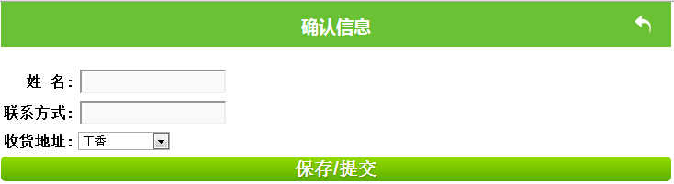
西电果果设计
（阮彤枭）
交互设计

Slide 20
西电果果所用技术
HTML:前台web界面运用了HTML技术
CSS:页面设计上尝试使用CSS技术
PHP:在后台服务器上尝试使用Mysql+PHP

Slide 21
谢谢
Web工程第三组

